Slide 1
Государственная итоговая аттестация
2025г.
9 класс

Slide 2
Итоговое собеседование
Общая информация:
Результатом итогового собеседования является «зачет» – допуск к ГИА или «незачет».
При отрицательном результате есть возможность пересдачи.
Основная дата: 12.02.2025г.
Время написания: 15 мин.
Даты пересдачи: 12 марта, 21 апреля 2025г.

Slide 3
ГИА-9
ГИА-9
Итоговое собеседование
18. Итоговое собеседование проводится для лиц, указанных в пункте 6 Порядка, во вторую среду февраля (далее - основная дата проведения итогового собеседования).
дополнительные даты: во вторую рабочую среду марта и третий понедельник апреля,
19. Заявления об участии в итоговом собеседовании подаются не позднее чем за две недели до начала проведения итогового собеседования:
1) лицами, указанными в пункте 6 Порядка (за исключением экстернов), - в образовательные организации, в которых указанные лица осваивают образовательные программы основного общего образования; 2) экстернами - в образовательные организации, выбранные экстернами для прохождения ГИА.

Slide 4
https://www.consultant.ru/document/cons_doc_LAW_140174/95d9ecc180e13e58ff632723375f109b36986b8c/
Федеральный закон от 29.12.2012 N 273-ФЗ "Об образовании в Российской Федерации"
Статья 59. Итоговая аттестация
3. Итоговая аттестация, завершающая освоение основных образовательных программ основного общего и среднего общего образования, основных профессиональных образовательных программ, является обязательной и проводится в порядке и в форме, которые установлены образовательной организацией, если иное не установлено настоящим Федеральным законом.
4. Итоговая аттестация, завершающая освоение имеющих государственную аккредитацию основных образовательных программ, является государственной итоговой аттестацией. Государственная итоговая аттестация проводится государственными экзаменационными комиссиями в целях определения соответствия результатов освоения обучающимися основных образовательных программ соответствующим требованиям федерального государственного образовательного стандарта или образовательного стандарта.
Об особенностях итоговой аттестации в организациях, осуществляющих образовательную деятельность, расположенных на территориях ДНР, ЛНР, Запорожской и Херсонской областей, см. ст. 5 ФЗ от 17.02.2023 N 19-ФЗ.

Slide 5
https://www.consultant.ru/document/cons_doc_LAW_140174/95d9ecc180e13e58ff632723375f109b36986b8c/
Федеральный закон от 29.12.2012 N 273-ФЗ "Об образовании в Российской Федерации"
Статья 59. Итоговая аттестация
6. К государственной итоговой аттестации допускается обучающийся, не имеющий академической задолженности и в полном объеме выполнивший учебный план или индивидуальный учебный план, если иное не установлено порядком проведения государственной итоговой аттестации по соответствующим образовательным программам.
7. Обучающиеся, не прошедшие государственной итоговой аттестации или получившие на государственной итоговой аттестации неудовлетворительные результаты, вправе пройти государственную итоговую аттестацию в сроки, определяемые порядком проведения государственной итоговой аттестации по соответствующим образовательным программам.

Slide 6
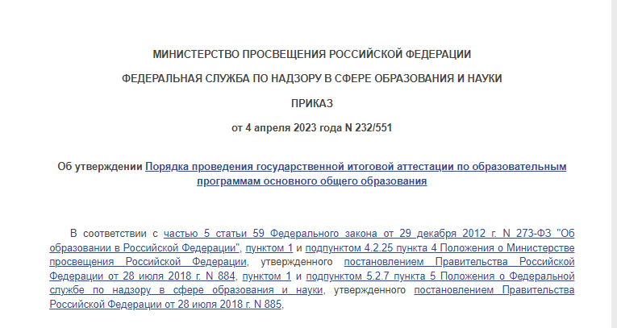
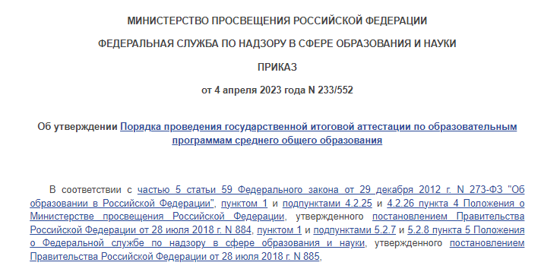
Государственная итоговая аттестация
9 класс
11 класс
https://docs.cntd.ru/document/1301373572
https://docs.cntd.ru/document/1301373571
(с изменениями на 12 апреля 2024 года)
ГВЭ
Государственный выпускной экзамен по образовательным программам среднего общего образования или основного общего образования для определенных категорий лиц.

Slide 7
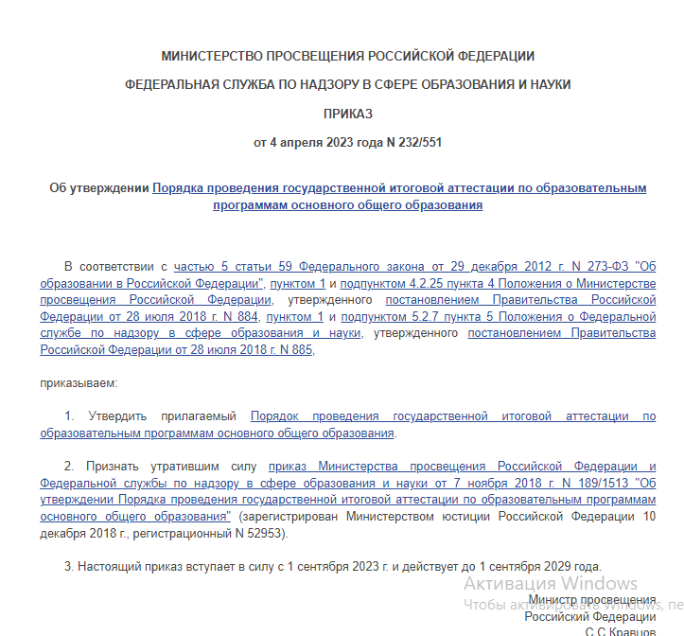
ГИА -9
Приказ министерства просвещения Российской Федерации, федеральной службы по надзору в сфере образования и науки от 4 апреля 2023 года N 232/551
«Об утверждении Порядка проведения государственной итоговой аттестации по образовательным программам основного общего образования»
https://docs.cntd.ru/document/1301373572

Slide 8
ДОПУСК К ЭКЗАМЕНАМ
ГИА-9
ГИА-9
Формы проведения ГИА и участники ГИА
7. К ГИА допускаются лица, указанные в пункте 6 Порядка (за исключением экстернов):
не имеющие академической задолженности,
в полном объеме выполнившие учебный план или индивидуальный учебный план (имеющие годовые отметки по всем учебным предметам учебного плана за IX класс не ниже удовлетворительных),
а также имеющие результат "зачет" за итоговое собеседование по русскому языку.

Slide 9
ПЕРЕЧЕНЬ ЭКЗАМЕНОВ
ГИА-9
ГИА-9
Формы проведения ГИА и участники ГИА
8. ГИА в форме ОГЭ и (или) ГВЭ включает в себя четыре экзамена по следующим учебным предметам:
Обязательные:
русский язык
математика.
Учебные предметы по выбору:
биология,
география,
иностранные языки (английский, французский, немецкий и испанский),
информатика,
история,
литература,
обществознание,
физика,
химия,
Для участников ГИА с ограниченными возможностями здоровья, участников ГИА - детей-инвалидов и инвалидов ГИА по их желанию проводится только по обязательным учебным предметам (далее - участники ГИА, проходящие ГИА только по обязательным учебным предметам).

Slide 10
ПОДАЧА ЗАЯВЛЕНИЙ
ГИА-9
ГИА-9
Формы проведения ГИА и участники ГИА
12. Заявления с указанием учебных предметов, форм (формы) ГИА (для лиц, указанных в подпункте 2 пункта 6 Порядка), языка, на котором планируется сдавать экзамены (в случае, установленном пунктом 9 Порядка), а также сроков участия в ГИА (далее - заявления об участии в ГИА) подаются
до 1 марта включительно:
лицами, указанными в пункте 6 Порядка (за исключением экстернов),
- в образовательные организации, в которых указанные лица осваивают образовательные программы основного общего образования;
ЗАПОЛНЯЕМ ВМЕСТЕ. БУДЕТ ОРГАНИЗОВАН КЛАССНЫЙ ЧАС С ЗАВУЧЕМ.
ПРИ ОТСУТСТВИИ В УКАЗАННЫЙ В РАСПИСАНИИ ДЕНЬ
ПОДОЙТИ К ЗАВУЧУ ЛИЧНО

Slide 11
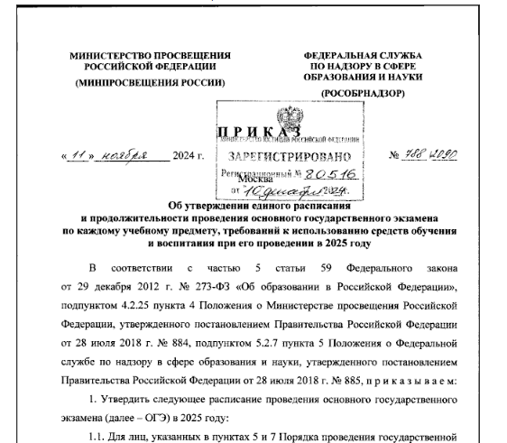
ГИА-9
ГИА-9
Организация проведения ГИА
ДАТЫ ЭКЗАМЕНОВ
http://publication.pravo.gov.ru/document/0001202412110006
ГИА проводится в досрочный, основной и дополнительный периоды. В каждом из периодов проведения ГИА предусматриваются резервные сроки.
ОГЭ по всем учебным предметам начинается в 10.00
по местному времени.

Slide 12
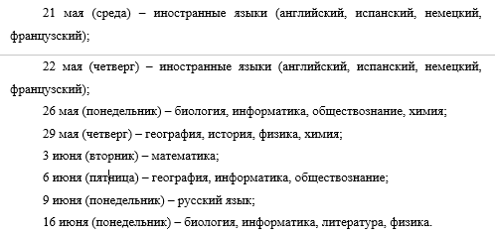
ДАТЫ ЭКЗАМЕНОВ

Slide 13
ВРЕМЯ ЭКЗАМЕНОВ
Продолжительность ОГЭ
по литературе, математике, русскому языку составляет 3 часа 55 минут (235 минут);
по истории, обществознанию, физике, химии – 3 часа (180 минут);
по биологии, географии, информатике – 2 часа 30 минут (150 минут);
по иностранным языкам (английский, испанский, немецкий, французский) (письменная часть) – 2 часа (120 минут);
по иностранным языкам (английский, испанский, немецкий, французский) (устная часть) – 15 минут.
Дополнительную информацию по экзаменам смотрите
в ПАМЯТКЕ

